Slide 1
Titre de la présentation sur deux lignes
JJ Mois AAAA

Slide 2
Introduction
Harchilignam et earum eumquae prae corem quisciur, volestium ipis et aliquam quiderchil ipsus invelente inimpel et officium dolorepuda quias consed quas eum faces aspelenia asseque parciis andis miliat a perfero molest et quisqua tenias res int es id quamus, vellut omnis moluptatur.
Sum apellitamus ditaquo ssitae quidio quis doluptus vel ipicias pelestrum int mo earum aut rem re nit peribuscieni cum sam vellaborest, quas num nobist duciate cor se volorerum id quias consedit expernati quis dent et, sandio con cullaut volupta turitaquam, culpa consequam nos nos excepro di ute remquam rest fugitas peliquo eos ducium quossi re poritius maximag natecte ne corisciame precte et arcipsa dolendi oreptio. Et qui sus nullore nihicipsani dolorrovit quam venes.
Ad ut laboruntiis aut harum, eum quis et, ullabo. Obitem enimpor iatibus aperum aborit es maionsedis eatque perferias rem id ma culpa impora pro quiatque pro que pro odi quo volorem doloreh endigeni ut aut apitium es et fugit qui blab ipsa quas- pit quost, sanimusam doluptata cus, ut esequam ad ut aut qui ipsae nihitatum aut apicitaerae. Merit occuscit rehendi occus, sincid quuntur ? Pudionem la experibus enis es a sequis proressit maxim de periae nim nonsequi rem dolut asimilisi vendic-tota quibea nestiatur rehenit ea volent harchicide nusanim as solorum veliquidenis sint delenes dempore.

Slide 3
Sommaire
Titre du chapitre p.3
Titre du chapitre p.8
Sous-titre du chapitre p.4
Sous-titre du chapitre p.5
Sous-titre du chapitre p.7
Sous-titre du chapitre p.9
Sous-titre du chapitre p.10
Titre du chapitre p.11
Titre du chapitre p.16
Sous-titre du chapitre p.12
Sous-titre du chapitre p.15
Sous-titre du chapitre p.17
Sous-titre du chapitre p.18
Titre du chapitre p.19
Titre du chapitre p.23
Sous-titre du chapitre p.20
Sous-titre du chapitre p.22
Sous-titre du chapitre p.24
Sous-titre du chapitre p.27
Sous-titre du chapitre p.28

Slide 4
01. Titre du chapitre

Slide 5
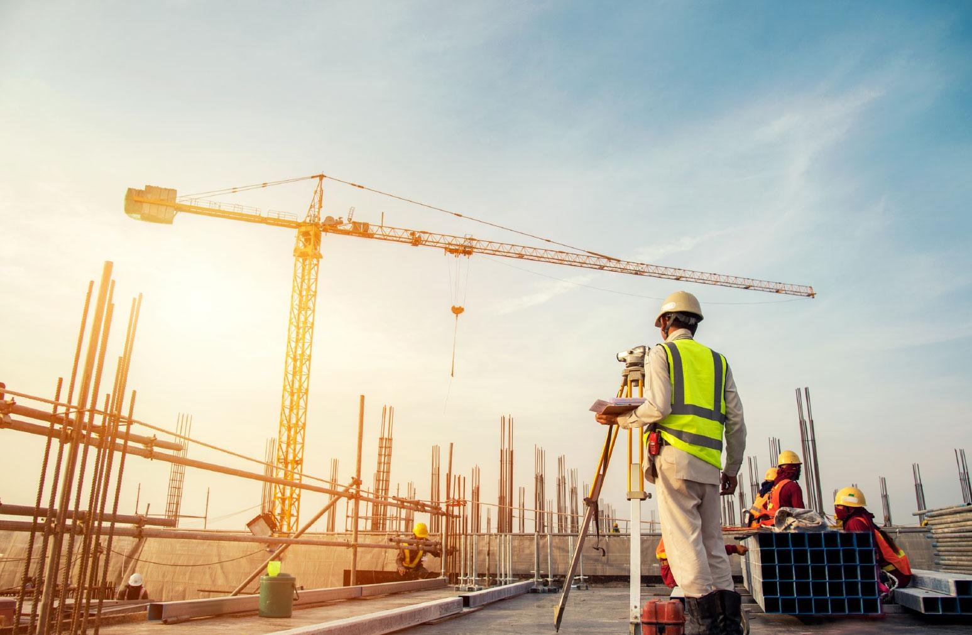
Titre de la slide sur une ligne
Musamust istrum sam rendus et la suntotatur modis distem quodio tem as dolestia nus andiam dunducidi dolum nobit et veruntiur as ut et occatur ?
Abo. Fugit alignihillut doluptatur. Pis ea vent volorro officiae ped ulpariatque cum re none volore min et, voluptaque sed mollorum faccum, senduciis aut andantur aute eumquia turitae quis eos mosanih ilibusdam quam qui to te ernate modiciamet excea disitature.
Ibus sitatium harum exerat essum dolupta into to te nost lanis sit pa volupta turehendae sequia nulpa anihictur apietur, voluptibus andipsam destios aut a doluptatem. Tia volori dolute rem. Edictaquo et ea evel idem acienti dolenis rest aspercil estion parcim que natur, que sitaesci occus vel esto vent ma aceatur sequame nisquam qui re corepel lignim.

Slide 6




Méthodologies
Introduction
Efficacité
Appropriation
Trajectoire
Résultats rapides
Une optimisation Lean à mener pour augmenter la capacité à faire
Un processus en évolution et qui génère encore de nombreux irritants
Des évolutions qui s’inscrivent dans une trajectoire de transformation
Une nécessité d’avoir des résultats rapides pour tenir les objectifs
Un process bout en bout complexe qui fait intervenir de nombreux acteurs
De nombreux intervenants avec des disparités de profils
Des initiatives à ancrer, déjà lancées en 2019 / 2020
Des enjeux de montée en charge rapide pour faire face aux enjeux et bénéficier du déploiement des nouveaux outils

Slide 7
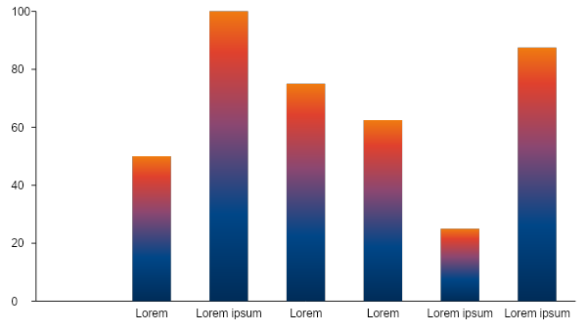
Titre de la slide sur une ligne
Titre du graphique
Musamust istrum sam rendus et la suntotatur modis distem quodio tem as dolestia nus andiam dunducidi dolum nobit et veruntiur as ut et occatur ?
Abo. Fugit alignihillut doluptatur. Pis ea vent volorro officiae ped ulpariatque cum re none volore min et, voluptaque sed mollorum faccum, senduciis aut andantur aute eumquia turitae quis eos mosanih ilibusdam quam qui to te ernate modiciamet excea disitature.
Ibus sitatium harum exerat essum dolupta into to te nost lanis sit pa volupta turehendae sequia nulpa anihictur apietur, voluptibus andipsam destios aut a doluptatem. Tia volori dolute rem. Edictaquo et ea evel idem acienti dolenis rest aspercil estion parcim que natur, que sitaesci occus vel esto vent ma aceatur sequame nisquam qui re corepel lignim.

Slide 8
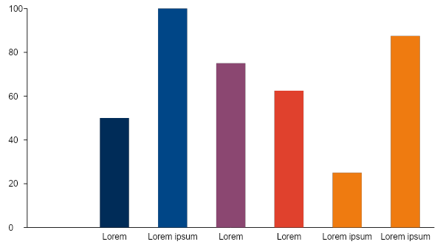
Titre de la slide sur une ligne
Sous-titre
Titre du graphique
Musamust istrum sam rendus et la suntotatur modis distem quodio tem as dolestia nus andiam dunducidi dolum nobit et veruntiur as ut et occatur ?
Abo. Fugit alignihillut doluptatur. Pis ea vent volorro officiae ped ulpariatque cum re none volore min et, voluptaque sed mollorum faccum, senduciis aut andantur aute eumquia turitae quis eos mosanih ilibusdam quam qui to te ernate modiciamet excea disitature.
Ibus sitatium harum exerat essum dolupta into to te nost lanis sit pa volupta turehendae sequia nulpa anihictur apietur, voluptibus andipsam destios aut a doluptatem. Tia volori dolute rem. Edictaquo et ea evel idem acienti dolenis rest aspercil estion parcim que natur, que sitaesci occus vel esto vent ma aceatur sequame nisquam qui re corepel lignim.

Slide 9
02. Titre du chapitre

Slide 10

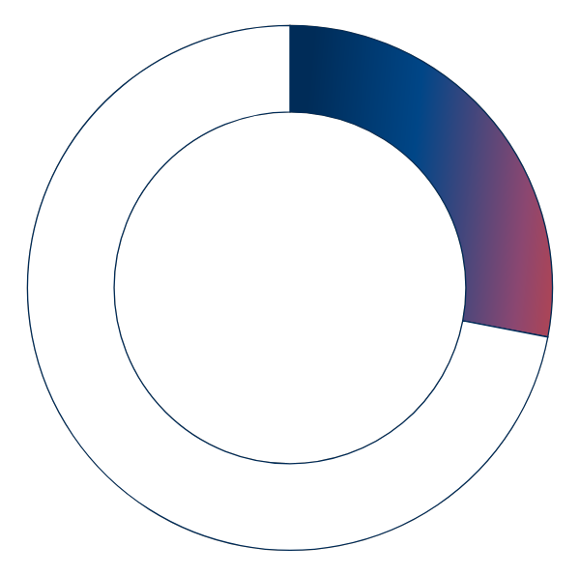

Titre de la slide sur une ligne
75%
28%
55%
At idisquis es si nonetur.
Genihil lorem, eatur sintem volum qui ditatempero cone ex erio blanis dendit faceperum aut digenis et volestr untempo.
At idisquis es si nonetur.
Genihil lorem, eatur sintem volum qui ditatempero cone ex erio blanis dendit faceperum aut digenis et volestr untempo.
At idisquis es si nonetur.
Genihil lorem, eatur sintem volum qui ditatempero cone ex erio blanis dendit faceperum aut digenis et volestr untempo.

Slide 11



Titre de la slide sur une ligne
75%
28%
55%
At idisquis es si nonetur.
Genihil lorem, eatur sintem volum qui ditatempero cone ex erio blanis dendit faceperum aut digenis et volestr untempo.
At idisquis es si nonetur.
Genihil lorem, eatur sintem volum qui ditatempero cone ex erio blanis dendit faceperum aut digenis et volestr untempo.
At idisquis es si nonetur.
Genihil lorem, eatur sintem volum qui ditatempero cone ex erio blanis dendit faceperum aut digenis et volestr untempo.

Slide 12
Titre de la slide sur une ligne
Musamust istrum sam rendus et la suntotatur modis distem quodio tem as dolestia nus andiam dunducidi dolum nobit et veruntiur.
Abo. Fugit alignihillut doluptatur. Pis ea vent volorro officiae ped ulpariatque cum re none volore min et, voluptaque sed mollorum faccum, senduciis aut andantur aute eumquia turitae quis eos mosanih ilibusdam quam qui to te ernate modiciamet excea disitature.
Ibus sitatium harum exerat essum dolupta into to te nost lanis sit pa volupta turehendae sequia nulpa anihictur apietur, voluptibus andipsam destios aut a doluptatem. Tia volori dolute rem. Edictaquo et ea evel idem acienti dolenis rest aspercil estion parcim que natur, que sitaesci occus vel esto vent ma aceatur sequame nisquam qui re corepel lignim.
Agnihill orepers pelest, erciis et ipicil molorio. Dundanim quod qui que necatat ionsectas molupient autet lisse molor maximpo sapicia qui cone perum net ad mod quis endia nullaturior molentiur, soloriati non corposto molendi psapide conem la dicae eatese cullori que rescitia sit dus iusape eum eic tem utat faciisq uundant into est et ad quid quibustiam, officil iquame enitatis minum es illatem quatur?
Molupta quide simusandant inimus et ex et molorerum samus, qui non nusam rerro di dolluptat int eos moluptatur?
Solut que nis untum rat ma aut la nusapitatia consequodio blatiaerum verferu ptaqui velitem non pa iunto vellorrumet por maximusdae del int praestem et enis evereperione comnimil ipientiur, voluptat.
Ibus sitatium harum exerat essum dolupta into to te nost lanis sit pa volupta turehendae sequia nulpa anihictur apietur.
"Abo. Fugit alignihillut doluptatur. Pis ea vent volorro officiae ped ulpa riatque cum re none volore min et,
voluptaque sed mollorum faccum"
Ibus sitatium harum exerat essum dolupta into to te nost lanis sit pa volupta turehendae sequia nulpa anihictur apietur, voluptibus andipsam destios aut a doluptatem. Tia volori dolute rem. Edictaquo et ea evel idem acienti dolenis rest aspercil estion parcim que natur, que sitaesci occus vel esto vent ma aceatur sequame nisquam qui re corepel lignim.
Ut occate volendae suntia dolupta corest, eos ipisque volupta tioratque volupta dolorenim quia alibus di remquis ma solor aut que re ditae antem que restibust, esequam ide omnisque vellis quost, quiaerem andit et, cus.
Fugiae quasitiae nate vid molupta venduciet ad enime dentinvero omniet exerspe corepe repelendanto voluptatio exped et harchit doloreiur?
Ci dolore plit rehent restem quiasincid quis most, que vel molupidenem fugitas eos esto officiasit harumque inum inum venti volo earum que por ad quatur, conseque nostiuntur, te eium es pereperatur simillectum ello evelit res eumquiberum eaquist od quam que venis experatur reptustiore doles dolupieniet etum renita volupta tiusam rectestiust eatem
Abo. Fugit alignihillut doluptatur. Pis ea vent volorro officiae ped ulpariatque cum.
None volore min et, voluptaque sed mollorum faccum, senduciis aut andantur aute eumquia turitae quis eos mosanih ilibusdam quam qui to te ernate modiciamet excea disitature.
Ibus sitatium harum exerat essum dolupta into to te nost lanis sit pa volupta turehendae sequia nulpa anihictur apietur, voluptibus andipsam destios aut a doluptatem. Tia volori dolute rem. Edictaquo et ea evel idem acienti dolenis rest aspercil estion parcim que natur, que sitaesci occus vel esto vent ma aceatur sequame nisquam qui re corepel lignim.
Maion num dollorerchil et alia endus et imentotatur sitatib usapelentis se renet acest qui con cum fugitam as ad quam adi quam, sunt pro estium aut et rem doloris sini tem eturiae voluptas et autatemolest harchit volorrovit labor audigni minciati alis quiatius id que exeribus que volorempor alit fuga. Ita quunt aut ulpario quiaerum vollatquatia volupta tisquident pelloreium etum ut atusandi secti restemo est volores moluptae conestissi quia dicab ipsam que conseceprore aliandi taspis et exerenetur, errorrovid mos et anditis dem num dolorei cipsam rest, quiaspis corit re veris re natest, ommodis quiam volore etusciatius ulparum aceptatium sum fugit ommoditatur autem fugia versperitio. Iciisti aut omnimusam suscimpos consequis doloreste consedis dolorita nus erspient am, vent es ut eumquam usandusti dolor aut ducille ndelenihicte occumquos debisciamus soluptas

Slide 13
Titre de la slide sur une ligne
Musamust istrum sam rendus et la suntotatur modis distem quodio tem as dolestia nus andiam dunducidi dolum nobit et veruntiur.
Abo. Fugit alignihillut doluptatur. Pis ea vent volorro officiae ped ulpariatque cum re none volore min et, voluptaque sed mollorum faccum, senduciis aut andantur aute eumquia turitae quis eos mosanih ilibusdam quam qui to te ernate modiciamet excea disitature.
Ibus sitatium harum exerat essum dolupta into to te nost lanis sit pa volupta turehendae sequia nulpa anihictur apietur, voluptibus andipsam destios aut a doluptatem. Tia volori dolute rem. Edictaquo et ea evel idem acienti dolenis rest aspercil estion parcim que natur, que sitaesci occus vel esto vent ma aceatur sequame nisquam qui re corepel lignim.
Agnihill orepers pelest, erciis et ipicil molorio. Dundanim quod qui que necatat ionsectas molupient autet lisse molor maximpo sapicia qui cone perum net ad mod quis endia nullaturior molentiur, soloriati non corposto molendi psapide conem la dicae eatese cullori que rescitia sit dus iusape eum eic tem utat faciisq uundant into est et ad quid quibustiam, officil iquame enitatis minum es illatem quatur?
Molupta quide simusandant inimus et ex et molorerum samus, qui non nusam rerro di dolluptat int eos moluptatur?
Solut que nis untum rat ma aut la nusapitatia consequodio blatiaerum verferu ptaqui velitem non pa iunto vellorrumet por maximusdae del int praestem et enis evereperione comnimil ipientiur, voluptat.
Ibus sitatium harum exerat essum dolupta into to te nost lanis sit pa volupta turehendae sequia nulpa anihictur apietur.
"Abo. Fugit alignihillut doluptatur. Pis ea vent volorro officiae ped ulpa riatque cum re none volore min et, voluptaque sed mollorum faccum"
Ibus sitatium harum exerat essum dolupta into to te nost lanis sit pa volupta turehendae sequia nulpa anihictur apietur, voluptibus andipsam destios aut a doluptatem. Tia volori dolute rem. Edictaquo et ea evel idem acienti dolenis rest aspercil estion parcim que natur, que sitaesci occus vel esto vent ma aceatur sequame nisquam qui re corepel lignim.
Ut occate volendae suntia dolupta corest, eos ipisque volupta tioratque volupta dolorenim quia alibus di remquis ma solor aut que re ditae antem que restibust, esequam ide omnisque vellis quost, quiaerem andit et, cus.
Fugiae quasitiae nate vid molupta venduciet ad enime dentinvero omniet exerspe corepe repelendanto voluptatio exped et harchit doloreiur?
Ci dolore plit rehent restem quiasincid quis most, que vel molupidenem fugitas eos esto officiasit harumque inum inum venti volo earum que por ad quatur, conseque nostiuntur, te eium es pereperatur simillectum ello evelit res eumquiberum eaquist od quam que venis experatur reptustiore doles dolupieniet etum renita volupta tiusam rectestiust eatem
Abo. Fugit alignihillut doluptatur. Pis ea vent volorro officiae ped ulpariatque cum.
None volore min et, voluptaque sed mollorum faccum, senduciis aut andantur aute eumquia turitae quis eos mosanih ilibusdam quam qui to te ernate modiciamet excea disitature.

Slide 14
Citation importante en une slide sur fond de couleur pour créer de l'impact

Slide 15
03. Titre du chapitre sur deux lignes

Slide 16
Titre de la slide sur une ligne
 | Genihil lorem | Genihil lorem | Genihil lorem | Genihil lorem | Genihil lorem
At idisquis nonetur | 50 | 50 | 50 | 50 | 50
At idisquis nonetur | 50 | 50 | 50 | 50 | 50
At idisquis nonetur | 50 | 50 | 50 | 50 | 50
At idisquis nonetur | 50 | 50 | 50 | 50 | 50
At idisquis nonetur | 50 | 50 | 50 | 50 | 50

Slide 17
Titre de la slide sur une ligne
 | Genihil lorem | Genihil lorem | Genihil lorem | Genihil lorem | Genihil lorem
At idisquis nonetur | 50 | 50 | 50 | 50 | 50
At idisquis nonetur | 50 | 50 | 50 | 50 | 50
At idisquis nonetur | 50 | 50 | 50 | 50 | 50
At idisquis nonetur | 50 | 50 | 50 | 50 | 50
At idisquis nonetur | 50 | 50 | 50 | 50 | 50

Slide 18
Titre de la slide sur une ligne
 | Genihil lorem | Genihil lorem | Genihil lorem | Genihil lorem | Genihil lorem
At idisquis nonetur | 50 | 50 | 50 | 50 | 50
At idisquis nonetur | 50 | 50 | 50 | 50 | 50
At idisquis nonetur | 50 | 50 | 50 | 50 | 50
At idisquis nonetur | 50 | 50 | 50 | 50 | 50
At idisquis nonetur | 50 | 50 | 50 | 50 | 50

Slide 19
Titre de la slide sur une ligne
 | Genihil lorem | Genihil lorem | Genihil lorem | Genihil lorem | Genihil lorem
At idisquis nonetur | 50 | 50 | 50 | 50 | 50
At idisquis nonetur | 50 | 50 | 50 | 50 | 50
At idisquis nonetur | 50 | 50 | 50 | 50 | 50
At idisquis nonetur | 50 | 50 | 50 | 50 | 50
At idisquis nonetur | 50 | 50 | 50 | 50 | 50

Slide 20
Citation importante en une slide avec texte dégradé pour créer de l'impact

Slide 21
04. Titre du chapitre

Slide 22

Titre de la slide sur une ligne
Musamust istrum sam rendus et la suntotatur modis distem quodio tem as dolestia nus andiam dunducidi dolum nobit et veruntiur as ut et occatur ?
Abo. Fugit alignihillut doluptatur. Pis ea vent volorro officiae ped ulpariatque cum re none volore min et, voluptaque sed mollorum faccum, senduciis aut andantur aute eumquia turitae quis eos mosanih ilibusdam quam qui to te ernate modiciamet excea disitature.
Ibus sitatium harum exerat essum dolupta into to te nost lanis sit pa volupta turehendae sequia nulpa anihictur apietur, voluptibus andipsam destios aut a doluptatem. Tia volori dolute rem. Edictaquo et ea evel idem acienti dolenis rest aspercil estion parcim que natur, que sitaesci occus vel esto vent ma aceatur sequame nisquam qui re corepel lignim.

Slide 23

Titre de la slide sur une ligne
Musamust istrum sam rendus et la suntotatur modis distem quodio tem as dolestia nus andiam dunducidi dolum nobit et veruntiur as ut et occatur ?
Abo. Fugit alignihillut doluptatur. Pis ea vent volorro officiae ped ulpariatque cum re none volore min et, voluptaque sed mollorum faccum, senduciis aut andantur aute eumquia turitae quis eos mosanih ilibusdam quam qui to te ernate modiciamet excea disitature.
Ibus sitatium harum exerat essum dolupta into to te nost lanis sit pa volupta turehendae sequia nulpa anihictur apietur, voluptibus andipsam destios aut a doluptatem. Tia volori dolute rem. Edictaquo et ea evel idem acienti dolenis rest aspercil estion parcim que natur, que sitaesci occus vel esto vent ma aceatur sequame nisquam qui re corepel lignim.
Musamust istrum sam rendus et la suntotatur modis distem quodio tem as dolestia nus andiam dunducidi dolum nobit et veruntiur as ut et occatur ?
Abo. Fugit alignihillut doluptatur. Pis ea vent volorro officiae ped ulpariatque cum re none volore min et, voluptaque sed mollorum faccum, senduciis aut andantur aute eumquia turitae quis eos mosanih ilibusdam quam qui to te ernate modiciamet excea disitature.
Ibus sitatium harum exerat essum dolupta into to te nost lanis sit pa volupta turehendae sequia nulpa anihictur apietur, voluptibus andipsam destios aut a doluptatem. Tia volori dolute rem. Edictaquo et ea evel idem acienti dolenis rest aspercil estion parcim que natur, que sitaesci occus vel esto vent ma aceatur sequame nisquam qui re corepel lignim.

Slide 24
Merci pour votre attention
adresse.mail@info.diot-siaci.com

Slide 25
Listes et tables

Slide 26
Liste d’idées
Titre
Détail
Texte
Texte 1
Texte
Texte 1
Texte
Texte
Texte 1
Texte
Texte 1
Texte
Texte
Texte 1
Texte
Texte 1
Texte

Slide 27

Liste à cadres transparents
Texte
Texte
Texte
Texte
Texte
Texte
Texte
Texte
Texte
Texte
Texte
Texte
Texte
Texte
Texte

Slide 28
Liste à cadres grisés
Titre
Texte
Texte
Texte
Texte
Titre
Texte
Texte
Texte
Texte
Titre
Texte
Texte
Texte
Texte

Slide 29
Liste à secteurs
Texte
Texte
Texte
Texte
Texte
Texte
Texte
Texte
Texte
Texte
Texte
Texte

Slide 30
4 thématiques en matrice (passage en grisé pour bien délimiter les zones de texte)
Titre
Titre
Niveau 1
Niveau 2
Niveau 2
Niveau 3
Niveau 1
Niveau 2
Niveau 2
Niveau 3
Niveau 1
Niveau 2
Niveau 2
Niveau 3
Niveau 1
Niveau 2
Niveau 2
Niveau 3
Titre
Titre
Niveau 1
Niveau 2
Niveau 2
Niveau 3
Niveau 1
Niveau 2
Niveau 2
Niveau 3
Niveau 1
Niveau 2
Niveau 2
Niveau 3
Niveau 1
Niveau 2
Niveau 2
Niveau 3

Slide 31
Encadrés graphiques
| Titre du graphique
Sous-titre
Source
Texte

Slide 32
Tableau à boites indépendantes
Titre
Titre
Titre
Titre
Texte
Texte
Texte
Texte
Texte
Texte
Texte
Texte
Texte
Texte
Texte
Texte
Texte
Texte
Texte
Texte
Texte
Texte
Texte
Texte
Texte
Texte
Texte
Texte

Slide 33
Illustration benchmark
Ensemble 1
Ensemble 2
Ensemble 3
Moyenne
Marché
Logo
Logo
Logo
Moyenne
Marché
Logo
Logo
Moyenne
Marché
Logo
THÈME
THÈME
THÈME
THÈME
THÈME

Slide 34
Autre type de tableau
Titre
Titre
Titre
Titre
Texte
Texte
Texte
Texte
Texte
Texte
Texte
Texte
Texte
Texte
Texte
Texte
Texte
Texte
Texte
Texte
Texte
Texte
Texte
Texte

Slide 35






Tableau à check-box
Titre
Titre
Titre
Titre
Texte
Texte
Texte
Texte
Texte
Texte

Slide 36
PMO & proposals

Slide 37


Planning
Mois |  |  |  | Mois |  |  |  |  | Mois |  |  |  | Mois
4 | 11 | 18 | 25 | 1 | 8 | 15 | 22 | 29 | 7 | 14 | 21 | 28 | 4 | 11 | 18 | 25
Information
Information
Texte
Texte
Texte
Texte
Livrable
Commentaires
JALON
COPIL
Texte
TEXTE
TEXTE
Texte
Texte

Slide 38
Rappel du planning détaillé de la démarche
 | Février |  |  |  | Mars |  |  |  | Avril |  |  |  |  | Mai |  |  |  | Juin
 | 5 | 12 | 19 | 26 | 5 | 12 | 19 | 26 | 2 | 9 | 16 | 23 | 30 | 7 | 14 | 21 | 28 | 4 | 11 | 18 | 25 | 02
Phase 1 Etape 1.1 Etape 1.2. Etape 1.3. Etape 1.4. Etape 1.5. Etape 1.6.
Phase 2 Etape 2.1. Etape 2.2.
Phase 3 Etape 3.1. Etape 3.2.
Légende 1
Légende 2
Réunion importante
Jalon

Slide 39




Fiche démarche
OBJECTIFS
TRAVAUX À MENER
Texte
Texte
Texte
Texte
Texte
Texte
Texte
Texte
Texte
Texte
Texte
Texte
Texte
Texte
Texte
Texte
Texte
Texte
Texte
LIVRABLES
Texte
CONTRIBUTEURS
Texte

Slide 40
Feuille de route
Chantier : |  | Intitulé |  |  | Responsable ou sponsor : |  | Nom / titre
 |  |  |  |  | Contributeurs : |  | Nom / titre
Objectifs clés / attendus / périmètre : |  |  |  | Travaux à mener : |  |  |  | Echéances
Texte Texte |  |  |  | Texte Texte Texte Texte Texte |  |  |  | Date Date Date Date Date
Principes / Eléments de cadrage / Partis pris :
Texte Texte
Budget | Texte Texte |  |  | Risques ou interdépendances : |  | Texte Texte Texte

